Slide 1


Slide 2



Windows群集环境搭建及应用部署
陈满意

Slide 3
群集介绍
课程
目录Menu
准备工作
域服务器搭建及配置
群集环境搭建及配置
在群集中部署应用程序

Slide 4
01
TITLE
群集介绍
√ 群集的概念
√ 群集的分类
√ 相关的专业名字及解释

Slide 5
是一组协同工作并运行的独立服务器。 为资源和应用程序提供高可用性、故障恢复、可伸缩性和可管理性。 允许客户端在出现故障和计划中的暂停时，依然能够访问应用程序和资源。 如果群集中的某一台服务器由于故障或维护需要而无法使用，资源和应用程序将转移到可用的群集节点上。
群集介绍
群集的概念
群集类型
常见的群集类型分为三种
高可用性群集 负载均衡群集 科学群集

Slide 6
节点(Node)： 构建群集的物理计算机。 群集服务(Cluster Service)：运行群集管理器或运行群集必须启动的服务。 资源(Resource)：IP地址、磁盘、服务器应用程序等都可以叫做资源。 共享磁盘(Share Disk) ：群集节点之间通过光纤 SCSI 电缆等共同连接的磁盘柜或存储。 仲裁资源(Quorum Resource) ：构建群集时，有一块磁盘会用来仲裁信息，其中包括当前的服务状态各个节点的状态以及群集转移时的一些日志。 资源状态(Resource State) ：主要指资源目前是处于联机状态还是脱机状态。 资源依赖(Resource Dependence) ：资源之间的依存关系。 组(Group)：故障转移的最小单位。
群集介绍
相关的名词解释

Slide 7
故障转移(Failover) ：应用从宕机的节点切换到正常联机的节点。 故障恢复：某节点从宕机状态转为联机状态后，仍然继续宕机前的工作，为其他节点分流。 域(Domain)：是Windows网络中独立运行的单位，域之间相互访问则需要建立信任关系（即Trust Relation）。信任关系是连接在域与域之间的桥梁。 域控制器(Domain Controller)：简称DC，在“域”模式下，至少有一台服务器负责每一台联入网络的电脑和用户的验证工作。域控制器中包含了由这个域的账户、密码、属于这个域的计算机等信息构成的数据库。 心跳线（Heartbeat）：主要用于主从服务器之间，是连接工作机与备份机的网线，通过软件的方式监视工作机，备份机一旦发现工作机由于某种原因停止服务，则立即投入使用，以保证网络的畅通和服务的正常运行。 总线(Bus)：是计算机各种功能部件之间传送信息的公共通信干线，它是由导线组成的传输线束， 按照计算机所传输的信息种类，计算机的总线可以划分为数据总线、地址总线和控制总线，分别用来传输数据、数据地址和控制信号。
群集介绍
相关的名词解释

Slide 8
TITLE
02
准备工作
√ 必要条件
√ 资源规划
√ 网络拓扑图
√ 创建共享磁盘
√ 创建并配置网络交换机

Slide 9
一、所有节点必须属于同一个域（Domain）中。 二、网卡 1、 群集中的每个节点需要有两个网卡。 一个用来连接您的公共网络， 一个用来进行群集节点间的通讯，俗称“心跳连接”。 2、 心跳线必须通过交叉线直接连接群集节点。 本次演示中通过连接虚拟交换机实现。
准备工作
必要条件

Slide 10
三、磁盘 1、除操作系统所在磁盘外，还需要两个额外的SCSI磁盘。一个用来做仲裁磁盘，另一个用来充当数据共享磁盘。 2、共享磁盘必须位于系统驱动器所用的控制器以外的另一个控制器上。不要和操作系统所在磁盘使用同一个总线。 3、所有共享磁盘，包括仲裁磁盘，必须在物理上附加到一个共享总线。 4、仲裁磁盘空间大小最小50 MB。为了得到最佳的NTFS文件系统性能，建议采用最小500 MB的磁盘分区。 5、所有共享磁盘必须配置为基本磁盘，而不能为动态磁盘。 6、共享磁盘不支持软件容错，不要再试图对共享磁盘做软RAID。 7、如果您使用的是64位版本的Windows Server 2003的系统，需要注意的是，所有共享磁盘必须配置为主引导记录（MBR），也就是建立主分区。也不要试图配置为GPT磁盘，因为它不能作为群集磁盘得到支持。 8、群集磁盘上的所有分区必须格式化为NTFS。 9、群集节点的操作系统必须采用同架构的版本，不能节点A采用32位系统，而节点B却使用64位系统。
准备工作
必要条件

Slide 11
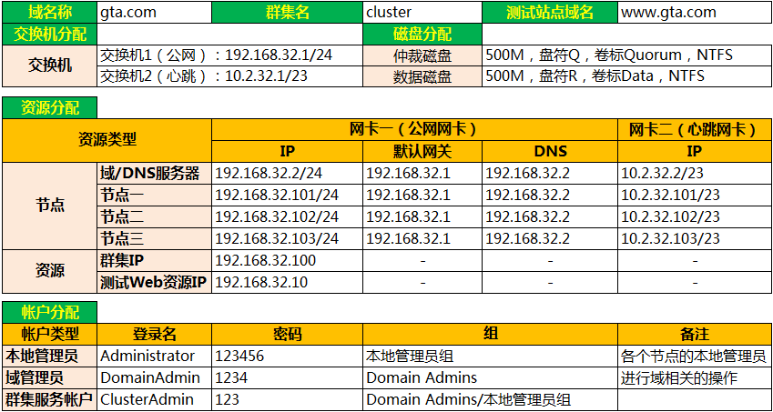
准备工作
资源规划

Slide 12
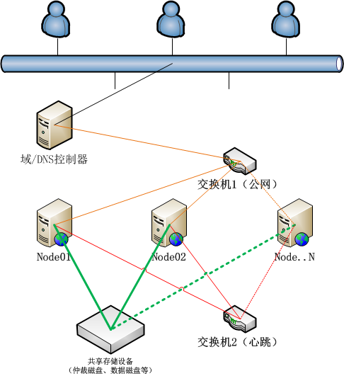
准备工作
网络拓扑图

Slide 13
一、创建目录 用于存放共享磁盘的路径，如：E:\ShareDisks 二、创建共享磁盘 1、创建仲裁磁盘：大小500M，静态分配，文件名Quorum.vmdk。 vmware-vdiskmanager.exe -c -s 500Mb -a lsilogic -t 2 “E:\ShareDisks\Quorum.vmdk” 2、创建数据磁盘：大小1G，静态分配，文件名Data.vmdk 。 vmware-vdiskmanager.exe -c -s 1024Mb -a lsilogic -t 2 “E:\ShareDisks\Data.vmdk” 注意：以上脚本通过命令窗口定位到VMWare安装目录下执行。
准备工作
创建共享磁盘

Slide 14
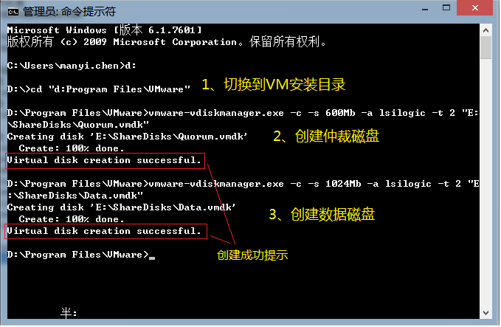
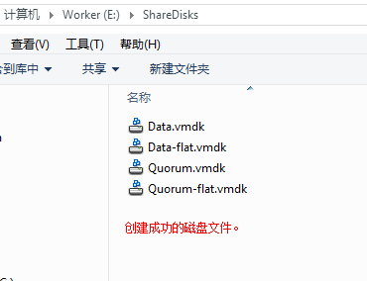
准备工作
创建共享磁盘

Slide 15
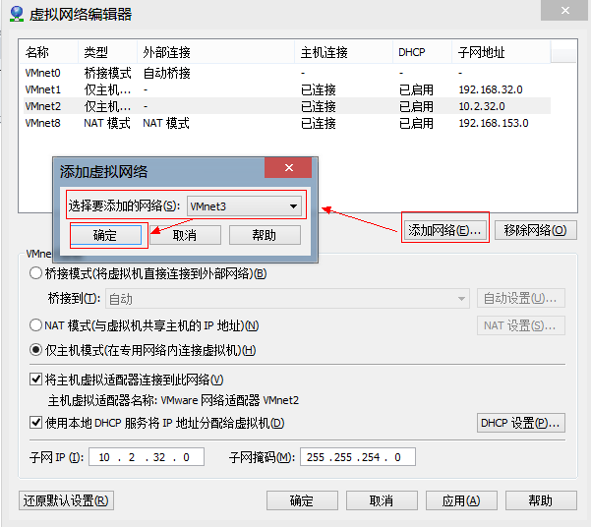
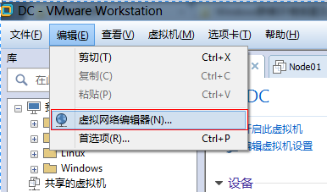
准备工作
创建网络交换机

Slide 16
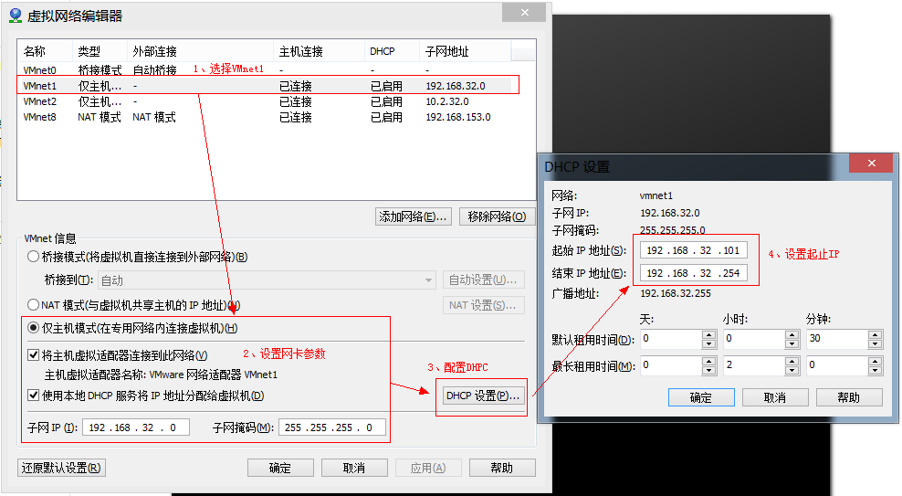
准备工作
创建网络交换机-编辑VMnet1参数

Slide 17
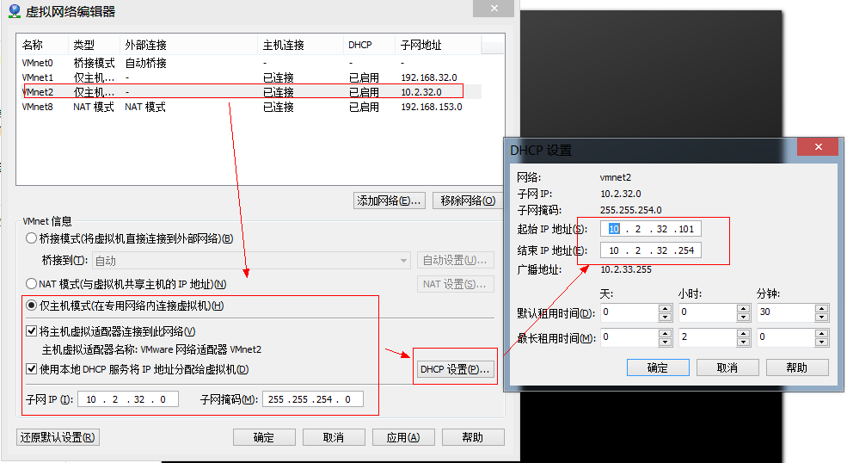
准备工作
创建网络交换机-编辑VMnet2参数

Slide 18
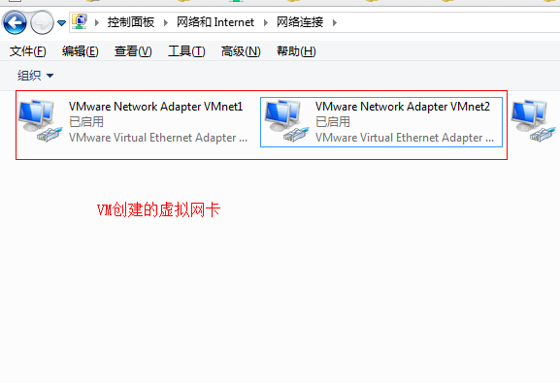
准备工作
创建网络交换机

Slide 19
03
TITLE
域服务器搭建及配置
√ 配置域服务器的网络
√ 搭建域服务器
√ 创建域账户及群集管理账户
√ 向域中添加节点计算机
√ 将群集服务账号添加到各节点的本地管理员组

Slide 20
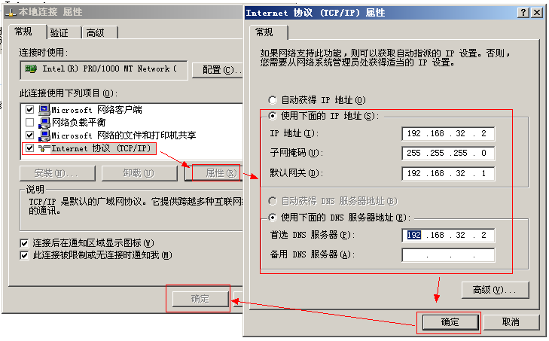
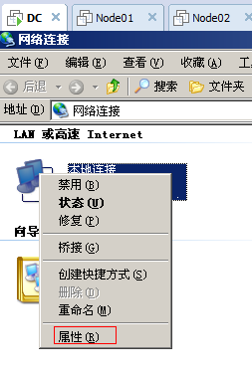
域服务器搭建及配置
配置域服务器的网络

Slide 21
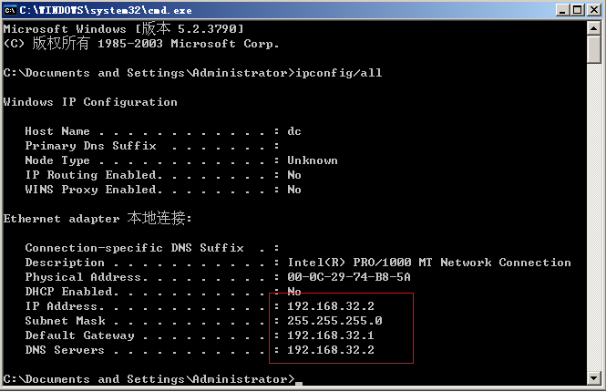
域服务器搭建及配置
配置域服务器的网络

Slide 22
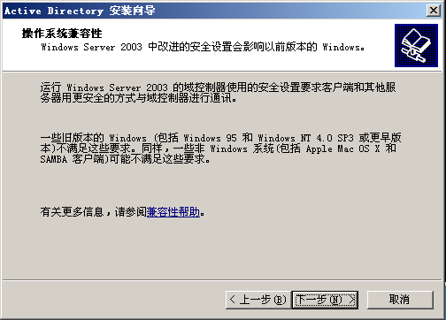
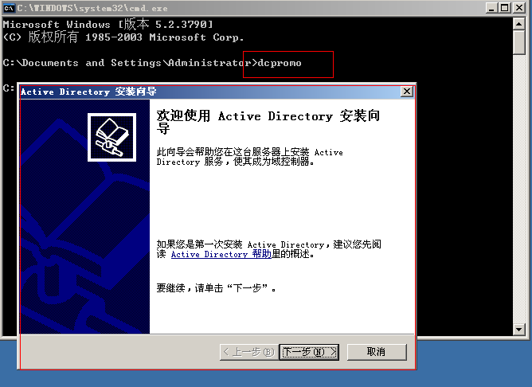
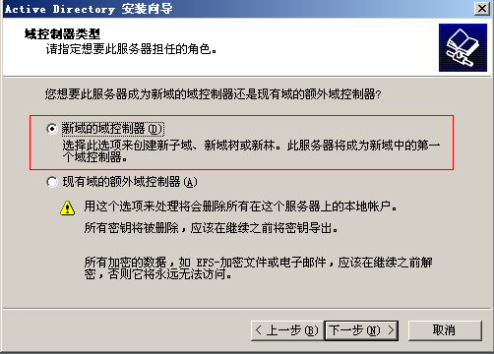
域服务器搭建及配置
配置域环境

Slide 23
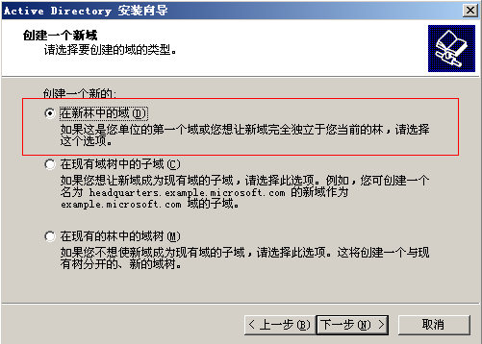
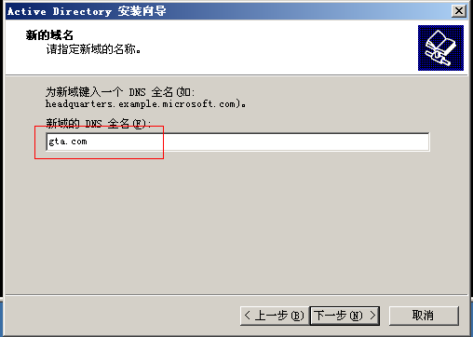
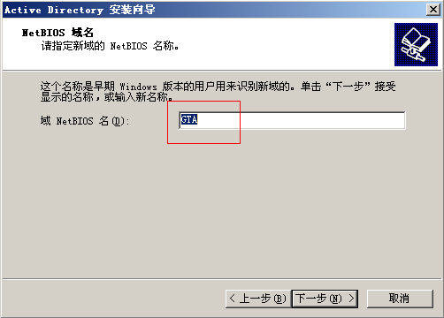
域服务器搭建及配置
配置域环境

Slide 24
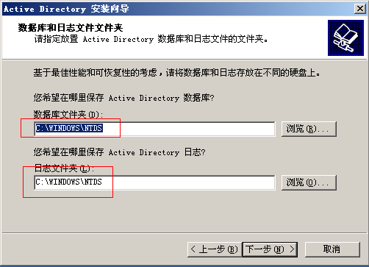
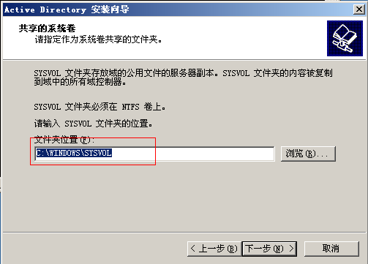
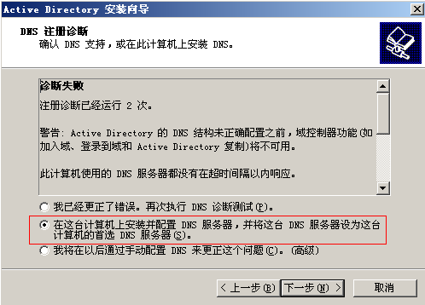
域服务器搭建及配置
配置域环境

Slide 25
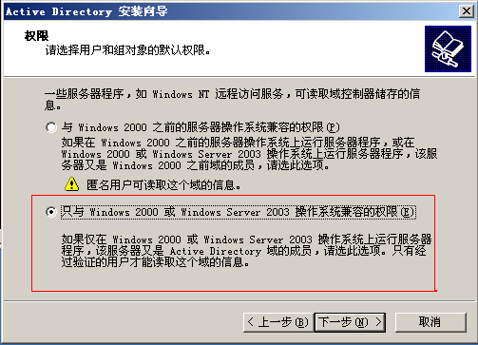
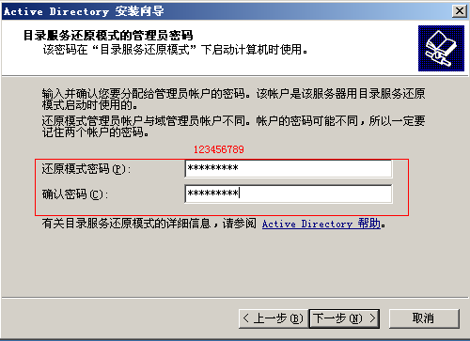
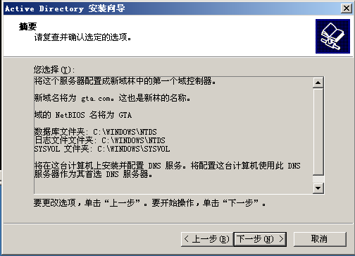
域服务器搭建及配置
配置域环境

Slide 26
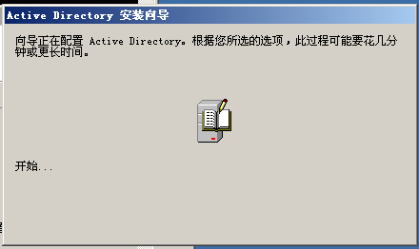
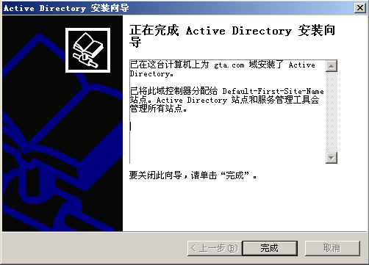
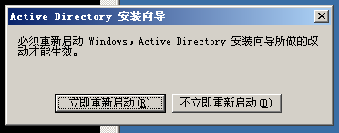
域服务器搭建及配置
配置域环境
注意：这里需要装载系统安装盘

Slide 27
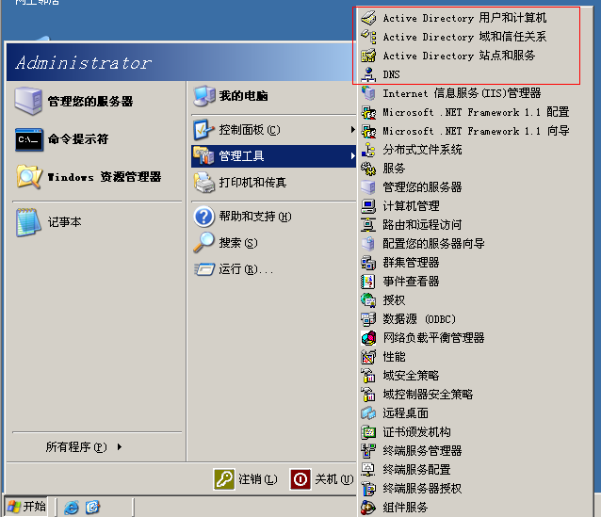
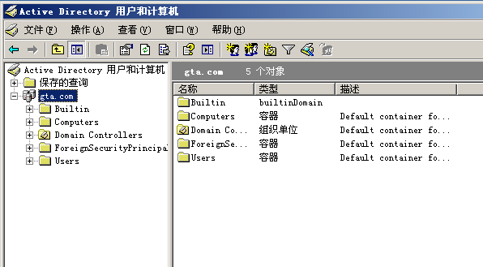
域服务器搭建及配置
创建域账户及群集管理账户

Slide 28
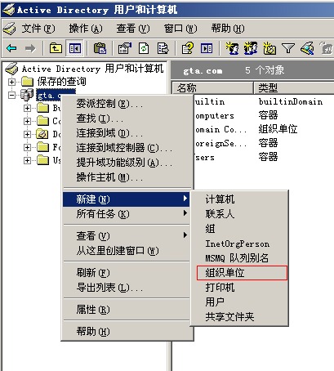
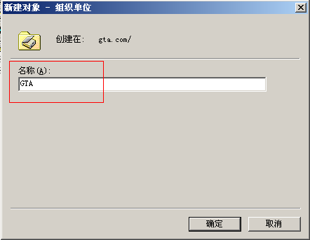
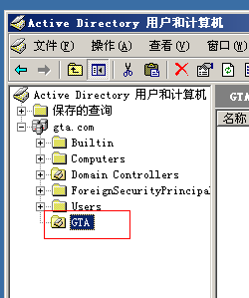
域服务器搭建及配置
创建域账户及群集管理账户

Slide 29
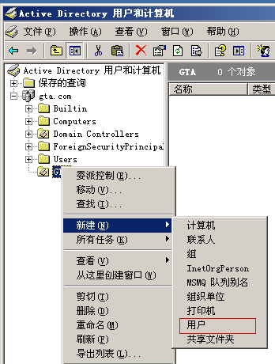
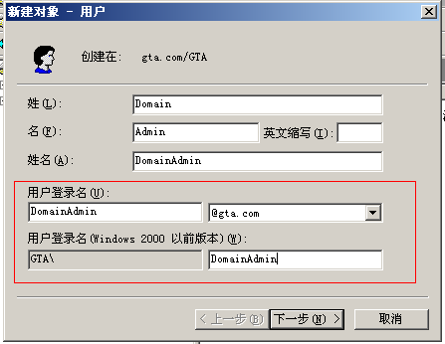
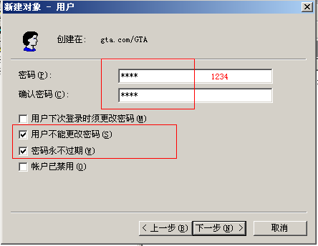
域服务器搭建及配置
创建域账户及群集管理账户

Slide 30
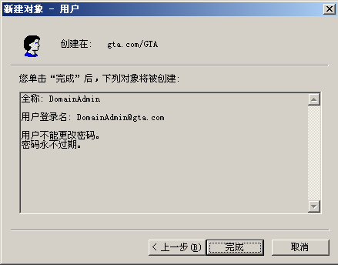
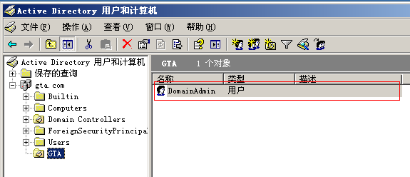
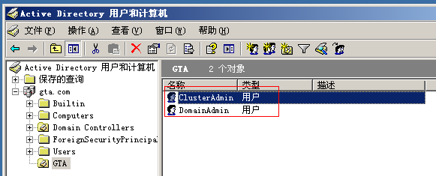
域服务器搭建及配置
创建域账户及群集管理账户
完成域管理帐户新增：DomainAdmin，密码：1234
按照同样的操作新增群集服务帐户：ClusterAdmin, 密码123

Slide 31
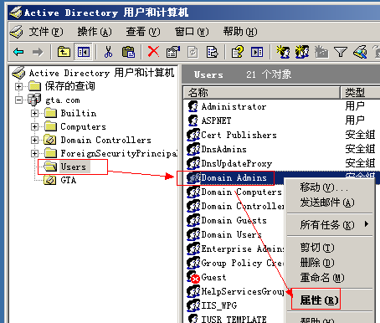
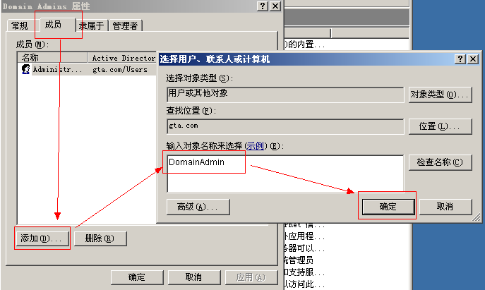
设置帐户权限：
域服务器搭建及配置
创建域账户及群集管理账户

Slide 32
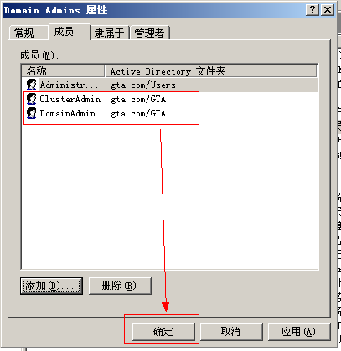
此外，ClusterAdmin用户还需加入到群集各节点的本地管理员组，将在节点加入域后进行操作。
域服务器搭建及配置
创建域账户及群集管理账户
设置帐户权限：

Slide 33
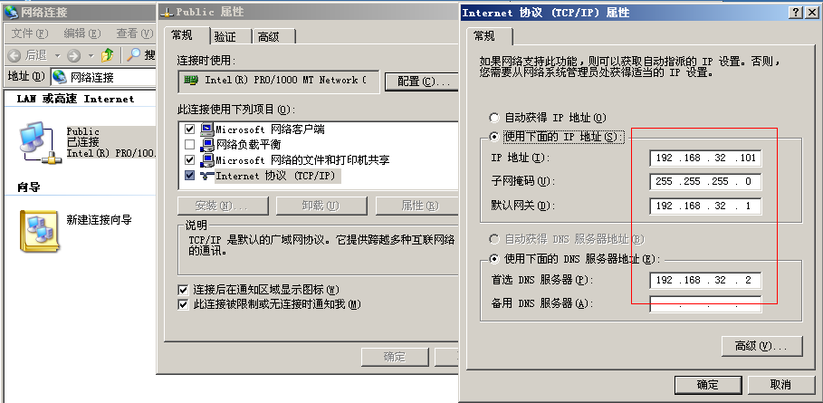
域服务器搭建及配置
向域中添加计算机节点
开启第二台计算机（Node01），并将其加入到已创建的gta.com域中。保持域服务器（DC）开启状态。
Node01 网络配置

Slide 34
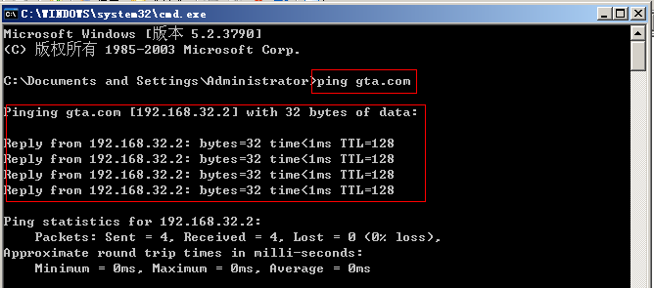
域服务器搭建及配置
向域中添加计算机节点
开启第二台计算机（Node01），并将其加入到已创建的gta.com域中。保持域服务器（DC）开启状态。
Node01 验证网络配置

Slide 35
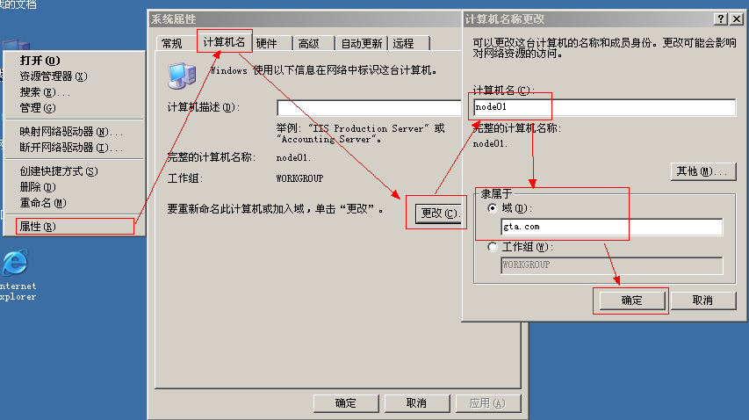
域服务器搭建及配置
向域中添加计算机节点
Node01 添加到域

Slide 36
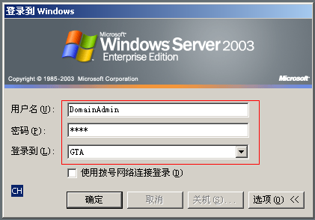
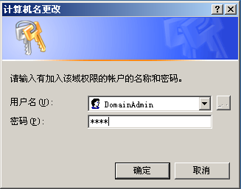
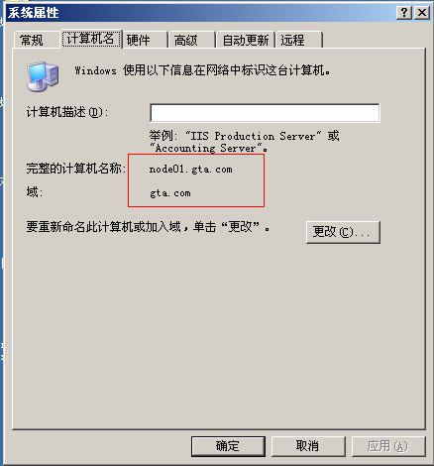
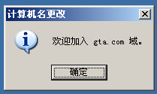
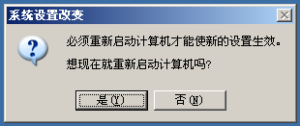
域服务器搭建及配置
向域中添加计算机节点

Slide 37
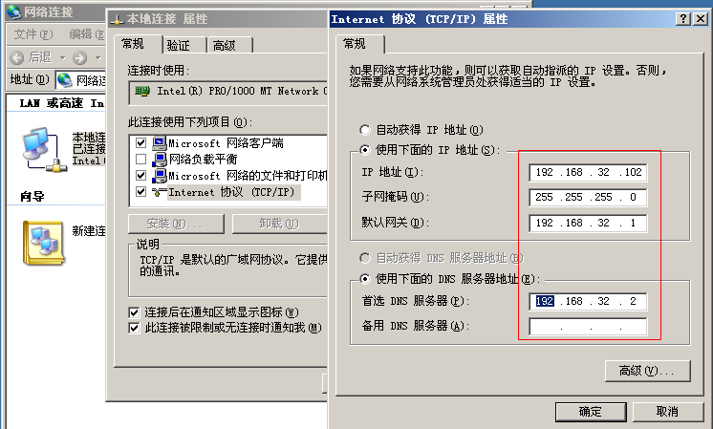

域服务器搭建及配置
向域中添加计算机节点
开启第三台计算机（Node02），并将其加入到已创建的gta.com域中。保持域服务器（DC）开启状态。

Slide 38

域服务器搭建及配置
向域中添加计算机节点
在域服务器中查看已加入到域的计算机

Slide 39


域服务器搭建及配置
将群集服务账号添加到各节点的本地管理员组
切换到域控制服务器（DC）

Slide 40


域服务器搭建及配置
将群集服务账号添加到各节点的本地管理员组
同样的操作，将ClusterAdmin添加到Node02的管理员组中。

Slide 41
TITLE
群集服务搭建及配置
04
√ 挂载仲裁磁盘及数据磁盘
√ 磁盘分区
√ 添加网卡
√ 配置群集服务并加入第一个节点
√ 向群集中添加新节点
√ 群集测试

Slide 42


1、关闭全部节点 2、用文本编辑器打开各个节点虚拟机的vmx文件，在末尾添加如下代码： disk.locking = " false " diskLib.dataCacheMaxSize = " 0 " scsi1.present = "TRUE" scsi1.virtualDev = "lsilogic" scsi1:0.present = "TRUE" scsi1:0.fileName = "E:\ShareDisks\Quorum.vmdk" scsi1:1.present = "TRUE" scsi1:1.fileName = "E:\ShareDisks\Data.vmdk"
群集服务搭建及配置
挂载磁盘
注意：
1、操作时虚拟机需保持关机状态。
2、红色部分很关键，否则磁盘无法共享。
3、修改后需重新打开虚拟机管理软件VMWare，即可查看到已挂载的磁盘。

Slide 43



群集服务搭建及配置
挂载磁盘

Slide 44


群集服务搭建及配置
磁盘分区
开启Node01，Node02保持关闭状态，否则会出现磁盘操作异常。

Slide 45



群集服务搭建及配置
磁盘分区

Slide 46

群集服务搭建及配置
磁盘分区

Slide 47

群集服务搭建及配置
磁盘分区
依次将磁盘1、磁盘2转换为基本磁盘。

Slide 48


群集服务搭建及配置
磁盘分区
对磁盘1进行分区，盘符：Q，卷标名：Quorum。 。

Slide 49



群集服务搭建及配置
磁盘分区

Slide 50



群集服务搭建及配置
磁盘分区

Slide 51


群集服务搭建及配置
磁盘分区
对磁盘2进行分区，盘符：R，卷标名：Data。
完成后关闭Node01计算机。

Slide 52

群集服务搭建及配置
磁盘分区
Node01保持关闭状态，开启Node02，否则会出现磁盘操作异常。

Slide 53



群集服务搭建及配置
磁盘分区
为磁盘1分配盘符Q。

Slide 54



群集服务搭建及配置
磁盘分区
为磁盘2分配盘符R。

Slide 55


群集服务搭建及配置
磁盘分区
更改磁盘1卷标为Quorum，磁盘2卷标为Data。
打开为的电脑，分别为Q盘、R盘重命名卷标

Slide 56



群集服务搭建及配置
添加网卡
保持Node01、Node02均为关闭状态
一次为Node01，Node02各添加一块网卡
在VM中选择Node01，点击“编辑虚拟机设置”
在VM中选择Node02，点击“编辑虚拟机设置”
完成后关闭Node02，至此磁盘分区完成。

Slide 57


群集服务搭建及配置
添加网卡

Slide 58

群集服务搭建及配置
配置群集服务并加入第一个节点
开启Node01，Node02保持关闭状态。
配置Node01的心跳网卡：网卡名=Heartbeat，IP=10.2.32.101/23

Slide 59


群集服务搭建及配置
配置群集服务并加入第一个节点

Slide 60


群集服务搭建及配置
配置群集服务并加入第一个节点

Slide 61


群集服务搭建及配置
配置群集服务并加入第一个节点

Slide 62

群集服务搭建及配置
配置群集服务并加入第一个节点

Slide 63


群集服务搭建及配置
配置群集服务并加入第一个节点

Slide 64



群集服务搭建及配置
配置群集服务并加入第一个节点

Slide 65



群集服务搭建及配置
配置群集服务并加入第一个节点

Slide 66


群集服务搭建及配置
配置群集服务并加入第一个节点

Slide 67



群集服务搭建及配置
配置群集服务并加入第一个节点

Slide 68

群集服务搭建及配置
配置群集服务并加入第一个节点
至此群集服务已经配置完成，但是目前只有一个节点，下面将演示向群集中添加节点。

Slide 69

群集服务搭建及配置
向群集中添加新节点
开启Node02，Node01保持运
行状态，否则无法加入到群集。
参照Node01的心跳网卡设置，
配置Node02的心跳网卡
Node02的心跳网卡参数：
网卡名=Heartbeat，
IP=10.2.32.102/23

Slide 70

群集服务搭建及配置
向群集中添加新节点

Slide 71



群集服务搭建及配置
向群集中添加新节点

Slide 72



群集服务搭建及配置
向群集中添加新节点

Slide 73



群集服务搭建及配置
向群集中添加新节点

Slide 74


群集服务搭建及配置
向群集中添加新节点
至此，Node02已成功加入到群集cluster中，目前群集中已经包含两个节点。

Slide 75



群集服务搭建及配置
群集测试
简单的测试方法，查看资源是否进行了转移。
方法1、手动移动资源
方法2、发送“初始故障”指令；
方法3、停止其中一个节点的“群集服务”

Slide 76
TITLE
05
在群集中部署应用程序
√ 在群集中添加资源
√ 在节点服务器中安装IIS
√ 创建一个测试应用并在IIS中发布
√ 配置DNS
√ 应用程序运行测试

Slide 77


在群集中部署应用程序
在群集中添加资源
添加一个IP资源，IP地址为：192.168.32.10

Slide 78


在群集中部署应用程序
在群集中添加资源

Slide 79





在群集中部署应用程序
在群集中添加资源

Slide 80

在群集中部署应用程序
在群集中添加资源

Slide 81

在群集中部署应用程序
在节点服务器中安装IIS

Slide 82


在群集中部署应用程序
创建一个测试应用并在IIS中发布
1、在数据盘R中创建一个webroot目录
2、新建一个测试index.htm页面
3、在IIS中创发布站点，站点参数如右图。
4、将资源组“组 0”转移至Node02，在Node02上按照
同样的参数发布站点。
5、在浏览器中输入：http://192.168.32.10 进行测试

Slide 83


在群集中部署应用程序
配置DNS
切换到域控制器服务器（DC），在DNS服务器中添加一个主机A记录 www，并解析到：192.168.32.10

Slide 84



在群集中部署应用程序
配置DNS
在浏览器中输入：http://www.gta.com/ 进行测试

Slide 85
在群集中部署应用程序
应用程序运行测试
测试用例：检查http://192.168.32.10是否能正常访问，观察资源的所有者。
测试方法：
1、Node01、Node02的群集服务均处于正常状态，查看网站是否正常访问；
2、将资源“组0”进行手动转移到另外的节点，查看网站是否正常访问；
3、Node01的群集服务停止，Node02的正常运行，查看网站是否正常访问；
4、Node02的群集服务停止，Node01的正常运行，查看网站是否正常访问；
5、同时停止Node01、Node02 ，查看网站是否正常访问；
6、修改index.html的内容，重复上述步骤， 查看网站访问结果；

Slide 86


谢谢！
深圳国泰安教育技术股份有限公司
T 400-609-6665
E market@gtafe.com
W http://www.gtafe.com
A 深圳市南山区学苑大道1001号南山智园A4栋

